Slide 1
Заключение целевых договоров
(Постановление Правительства РФ № 555 от 27.04.2024 г.)

Slide 2
Предложения заказчиков
Взаимодействие заказчика и гражданина, подача заявки на предложение
Санкции
Заключение договора о целевом обучении

Slide 3
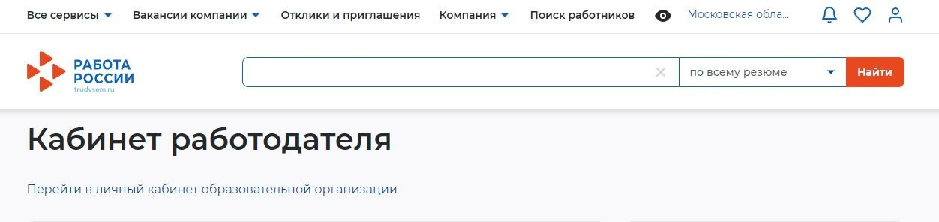
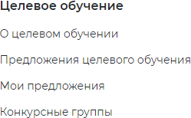
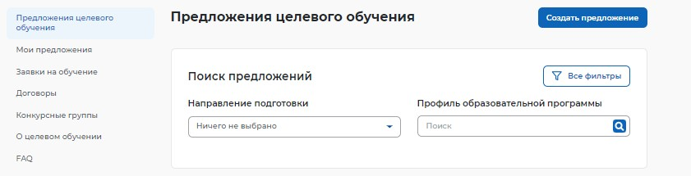
https://trudvsem.ru/
Предложения заказчиков

Slide 4
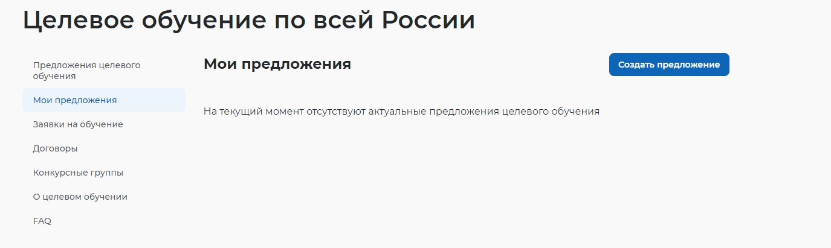
https://trudvsem.ru/
Предложения заказчиков

Slide 5
Предложения заказчиков
Состоит из 3 блоков:
Общие сведения
Обучение гражданина
Будущая трудовая деятельность гражданина
  Общие сведения
‒ Полное наименование заказчика
‒ Количество договоров о ЦО, которые заказчик намерен заключить
‒ Кому адресовано предложение
Обучающийся | Абитуриент
 | - По квоте
 | - Не по квоте (бюджет или внебюджет)
В сроки, определяемые заказчиком | Не позднее 10 июня текущего года
‒ Требования, предъявляемые гражданам (п. 23 Положения)

Slide 6
Предложения заказчиков
Состоит из 3 блоков:
Общие сведения
Обучение гражданина
Будущая трудовая деятельность гражданина
  Общие сведения
‒ Полное наименование заказчика
‒ Количество договоров о ЦО, которые заказчик намерен заключить
‒ Кому адресовано предложение
‒ Требования, предъявляемые гражданам (п. 23 Положения)
Важно: заказчик обязан заключить столько договоров о ЦО, сколько было указано в предложении.

Slide 7
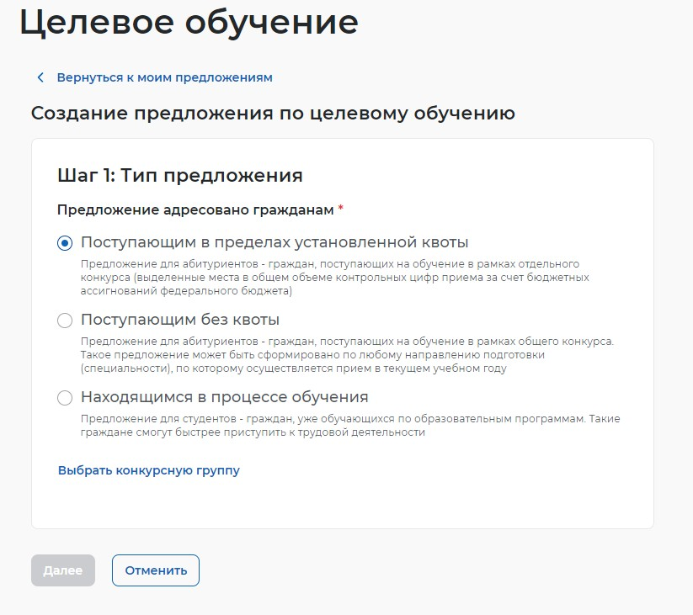
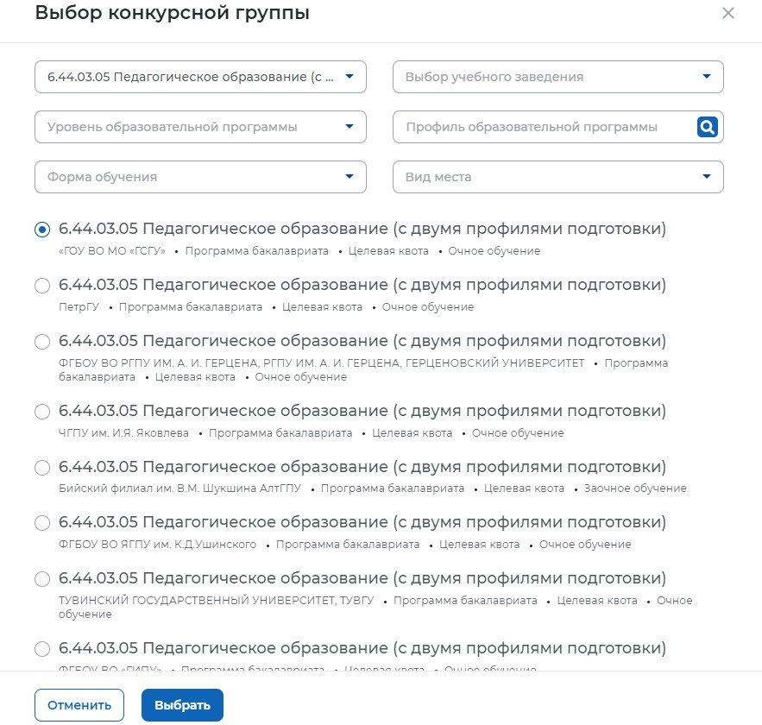
Предложения заказчиков
‒ Кому адресовано предложение

Slide 8
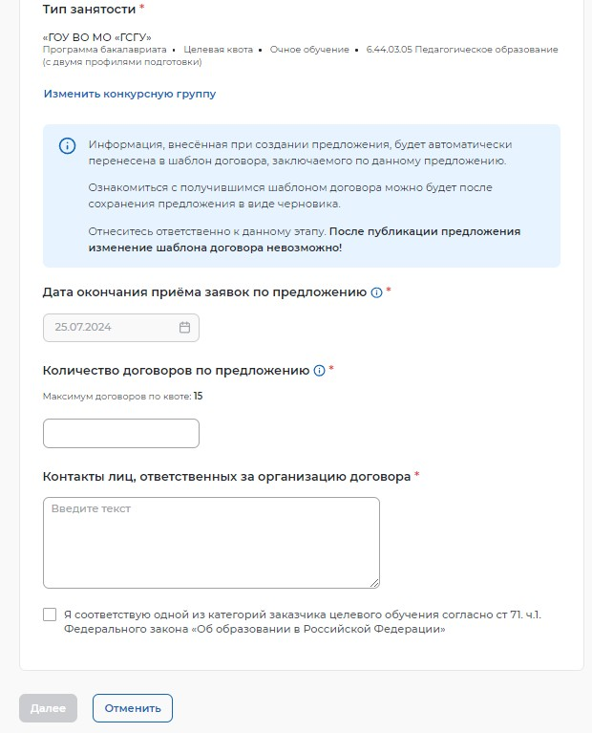
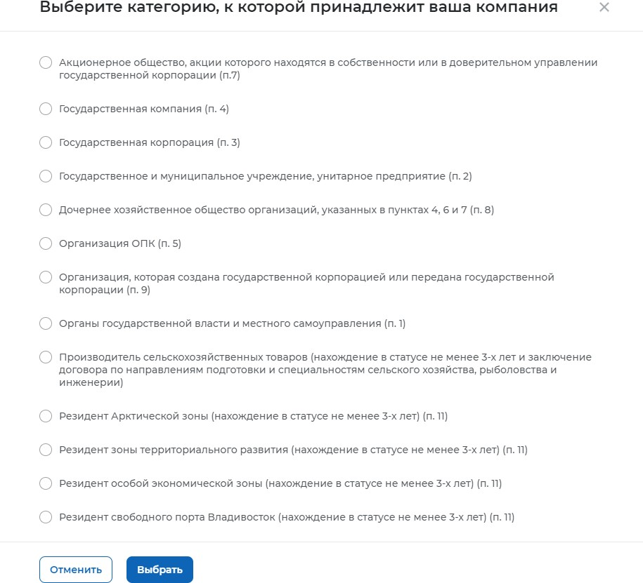
Предложения заказчиков

Slide 9
Предложения заказчиков
Состоит из 3 блоков:
Общие сведения
Обучение гражданина
Будущая трудовая деятельность гражданина
2. Обучение гражданина
‒ Характеристики образовательной программы
‒ Уровень образования (СПО или ВО)
‒ Профессия, направление подготовки/специальность
‒ Вуз (СПО)
‒ Форма обучения
‒ Направленность (профиль) образовательной программы
‒ Требования к успеваемости гражданина (если по квоте, то влияет на меры поддержки)
‒ Меры поддержки в процессе обучения

Slide 10
Предложения заказчиков
Состоит из 3 блоков:
Общие сведения
Обучение гражданина
Будущая трудовая деятельность гражданина
Важно: если договор предусматривает поступление в пределах квоты по программам бакалавриата/специалитета, то в мерах поддержки должны
быть отражены меры материального стимулирования в объеме
не менее размера государственной академической стипендии (п. 77б)
2620 руб.
Важно: в случае, если гражданину не предоставлены меры поддержки в течение 3 месяцев со дня, когда такие меры должны были быть предоставлены, гражданин вправе досрочно расторгнуть договор
в одностороннем порядке. Заказчик = штраф. (п. 56)

Slide 11
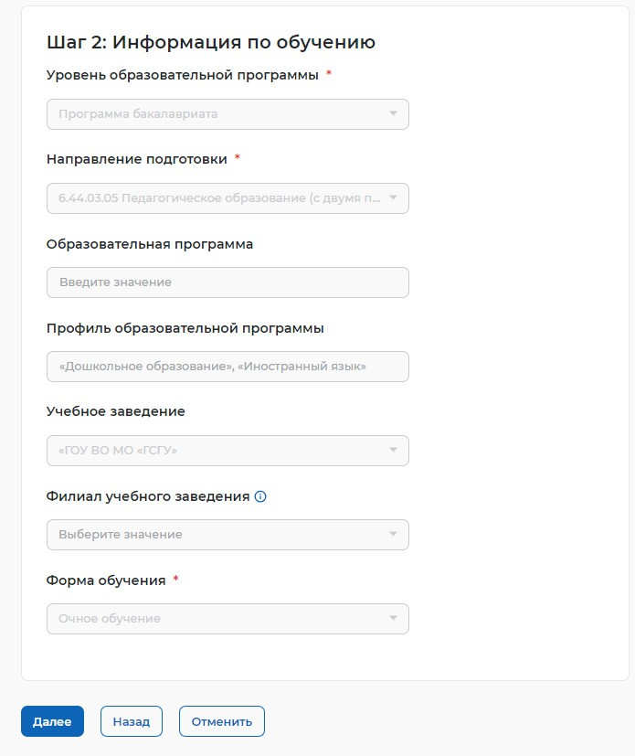
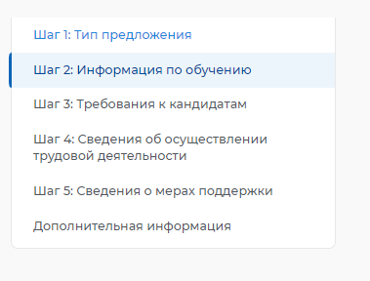
Предложения заказчиков

Slide 12
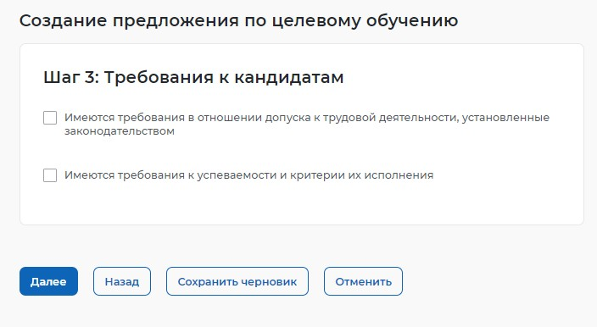
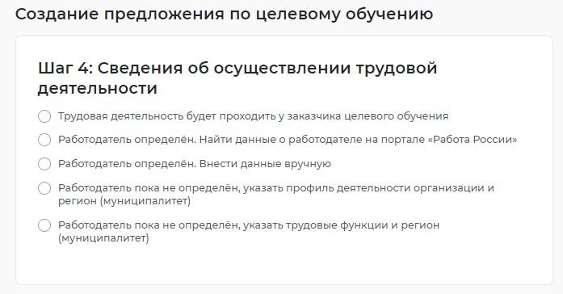
Предложения заказчиков

Slide 13
Предложения заказчиков
Состоит из 3 блоков:
Общие сведения
Обучение гражданина
Будущая трудовая деятельность гражданина
3. Будущая трудовая деятельность гражданина
‒ Сведения о трудовой деятельности в соответствии с договором о ЦО
‒ Требования к лицам, осуществляющим трудовую деятельность
‒ Меры поддержки в период осуществления трудовой деятельности
Важно: в договоре о ЦО, предусматривающим поступление по квоте, не может быть установлено, что гражданин будет осуществлять трудовую деятельность по совместительству (п. 78)

Slide 14
Предложения заказчиков
Состоит из 3 блоков:
Общие сведения
Обучение гражданина
Будущая трудовая деятельность гражданина
3. Будущая трудовая деятельность гражданина
‒ Сведения о трудовой деятельности в соответствии с договором о ЦО
‒ Требования к лицам, осуществляющим трудовую деятельность
‒ Меры поддержки в период осуществления трудовой деятельности
Важно: срок осуществления трудовой деятельности – не менее 3 и не более 5 лет.
В процессе обучения или после окончания обучения возможна замена заказчика или работодателя как стороны договора (доп. соглашение).
Если невозможно определить место осуществления трудовой деятельности на этапе подачи заявки/заключения договора о ЦО, то указывается профиль деятельности организации,
в которой будет осуществляться трудовая деятельность

Slide 15
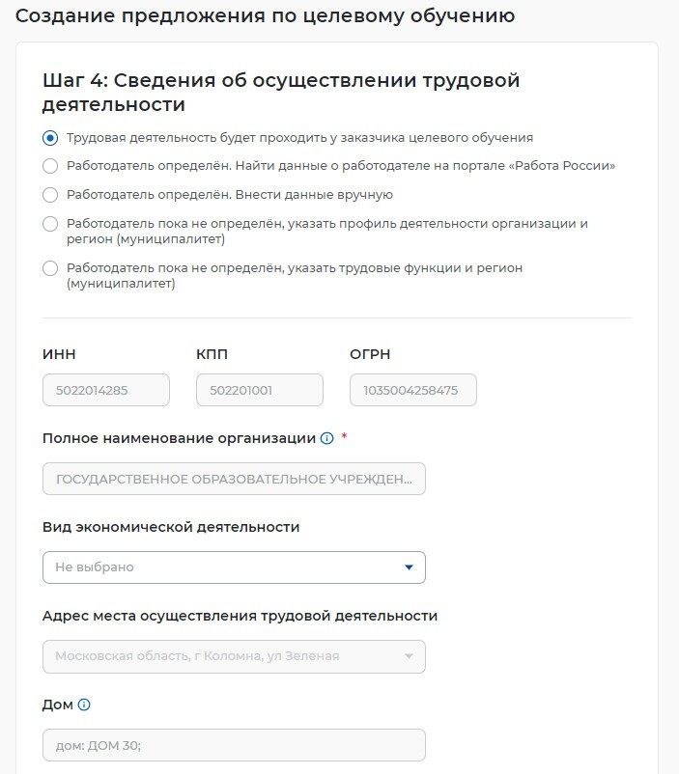
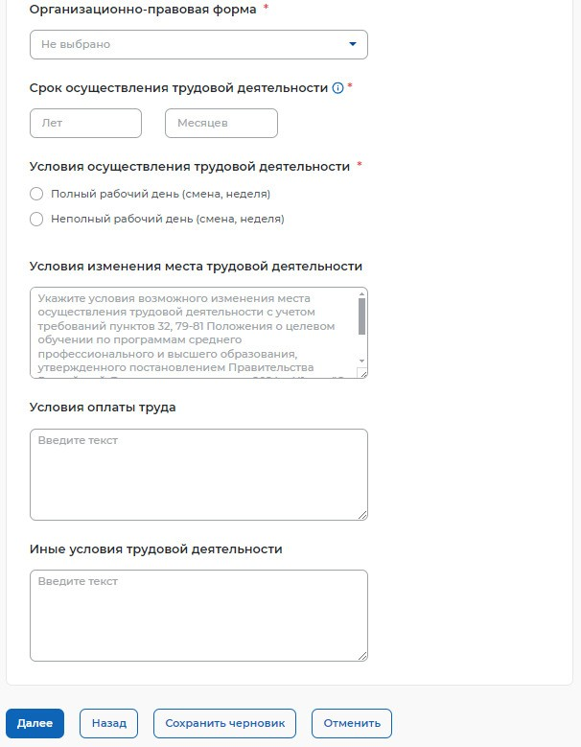
Предложения заказчиков

Slide 16
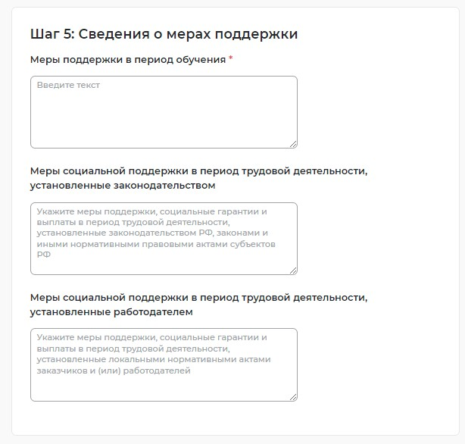
Предложения заказчиков

Slide 17
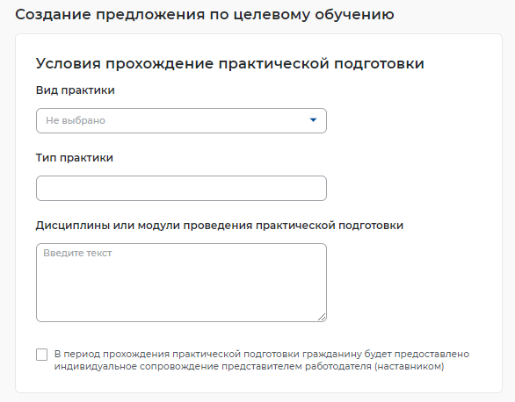
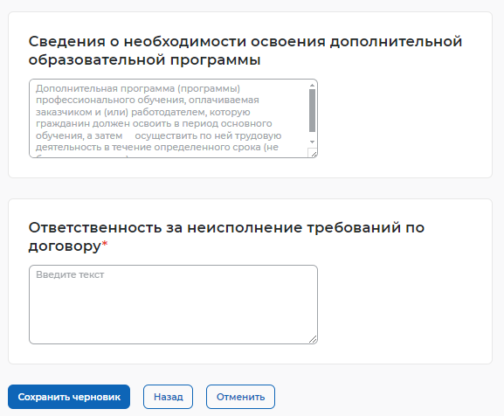
Предложения заказчиков
Дополнительная информация

Slide 18
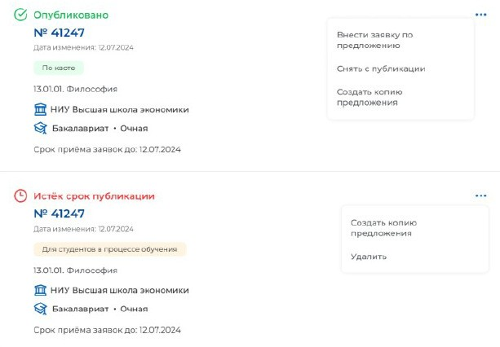
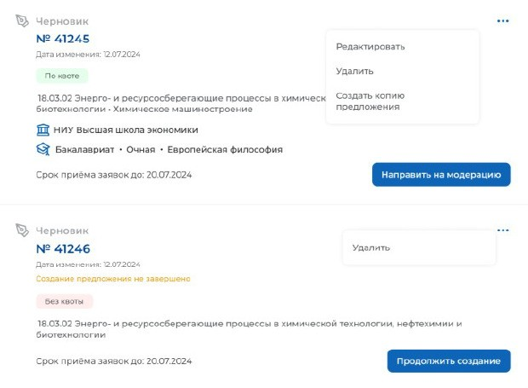
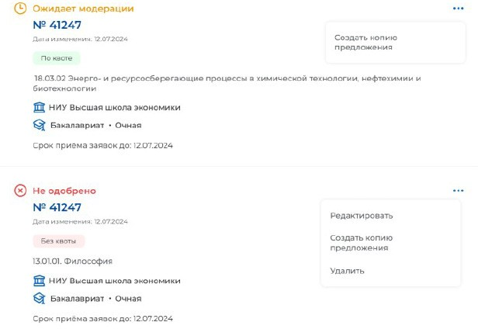
Предложения заказчиков

Slide 19
ЗАКАЗЧИК
Взаимодействие заказчика и гражданина, подача заявки на предложение
ГРАЖДАНИН
Заявка
Через суперсервис
«Поступление в вуз онлайн»
В бумажном виде при поступлении
Предложение
Уведомляет о заявке (если в бумажном виде) Уведомляет о зачислении
Портал
«Работа в России»
ВУЗ (СПО)

Slide 20
ВАЖНО!
Договоры, заключенные до 01 мая 2024 года
Взаимодействие заказчика и гражданина, подача заявки на предложение
для поступления в 2024 году,
недействительны!

Slide 21
ЗАКАЗЧИК
Взаимодействие заказчика и гражданина, подача заявки на предложение
Обучающийся | Абитуриент
 | - По квоте
 | - Не по квоте (бюджет или внебюджет)
В сроки, определяемые заказчиком | Не позднее 10 июня текущего года
Предложение
Портал
«Работа в России»

Slide 22
ГРАЖДАНИН
Взаимодействие заказчика и гражданина, подача заявки на предложение
Обучающийся | Абитуриент
В сроки, определяемые заказчиком | не позднее дня завершения приема документов от поступающих на обучение
в бумажном виде заказчику или в организацию, в которой обучается гражданин | Бакалавриат, специалитет | Магистратура, аспирантура, СПО
 | Через суперсервис «Поступление в вуз онлайн» В бумажном виде при поступлении | В бумажном виде при поступлении
Заявка
Через суперсервис
«Поступление в вуз онлайн»
В бумажном виде при поступлении
ВУЗ (СПО)
Важно: если гражданин является несовершеннолетним, к заявке прилагается согласие законного представителя (родителя, усыновителя, попечителя)
на заключение договора о ЦО

Slide 23
ГРАЖДАНИН
Взаимодействие заказчика и гражданина, подача заявки на предложение
Обучающийся | Абитуриент
В сроки, определяемые заказчиком | не позднее дня завершения приема документов от поступающих на обучение
в бумажном виде заказчику или в организацию, в которой обучается гражданин | Бакалавриат, специалитет | Магистратура, аспирантура, СПО
 | Через суперсервис «Поступление в вуз онлайн» В бумажном виде при поступлении | В бумажном виде при поступлении
Заявка
Через суперсервис
«Поступление в вуз онлайн»
В бумажном виде при поступлении
ВУЗ (СПО)
Важно: при подаче заявки гражданин должен знать ID предложения заказчика, размещенного на портале
«Работа в России»

Slide 24
Взаимодействие заказчика и гражданина, подача заявки на предложение
Для поступающих
Обратите внимание на сроки приема документов для поступающих в пределах квоты
Бакалавриат, специалитет
 | ГСГУ, г. Коломна | ГГТУ, г. Орехово-Зуево
только по результатам ЕГЭ | 25 июля
ЕГЭ + ДВИ (ВИ) | Для поступающих на профили «Физическая культура», «Адаптивное физическое воспитание» – 13 июля Остальные профили – 18 июля | 10 июля

Slide 25
Взаимодействие заказчика и гражданина, подача заявки на предложение
Для поступающих
Обратите внимание на сроки приема документов для поступающих в пределах квоты
Магистратура
ГСГУ, г. Коломна | ГГТУ, г. Орехово-Зуево
10 августа | 27 июля
Аспирантура
ГСГУ, г. Коломна | ГГТУ, г. Орехово-Зуево
06 сентября | -

Slide 26
Взаимодействие заказчика и гражданина, подача заявки на предложение
Бакалавриат, специалитет
Иные образовательные программы высшего образования
в 1 или несколько вузов на 1 или несколько образовательных программ
в 1 вуз
на 1 направление подготовки (специальность) в соответствии
с 1 заявкой
Если в 1 вуз,
то на разные программы; если на одну и ту же программу, то в разные вузы

Slide 27
ВУЗ (СПО)
Взаимодействие заказчика и гражданина, подача заявки на предложение
Уведомление посредством электронной почты
+
представление в письменном виде на бумажном носителе не позднее 3 рабочих дней после поступления заявки
в ВУЗ (СПО)
Уведомляет о заявке (если в бумажном виде) Уведомляет о зачислении
Уведомление в течение
3 рабочих дней после издания приказа о зачислении
ЗАКАЗЧИК

Slide 28
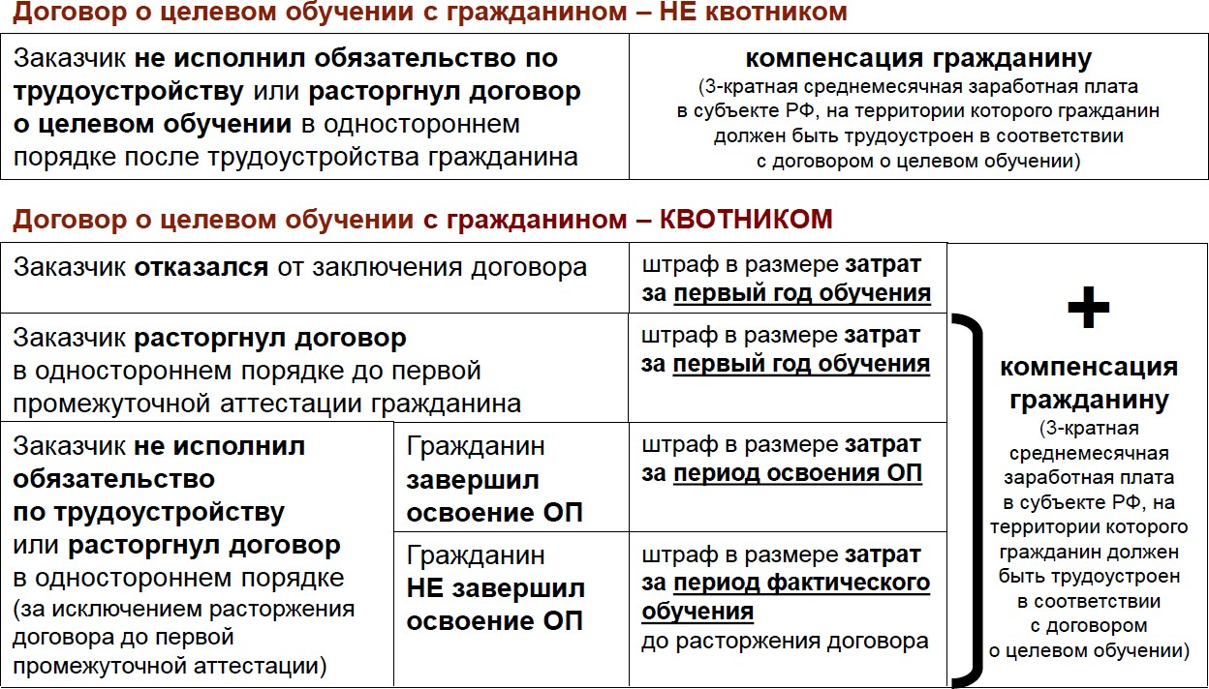
ЗАКАЗЧИКУ
Санкции

Slide 29
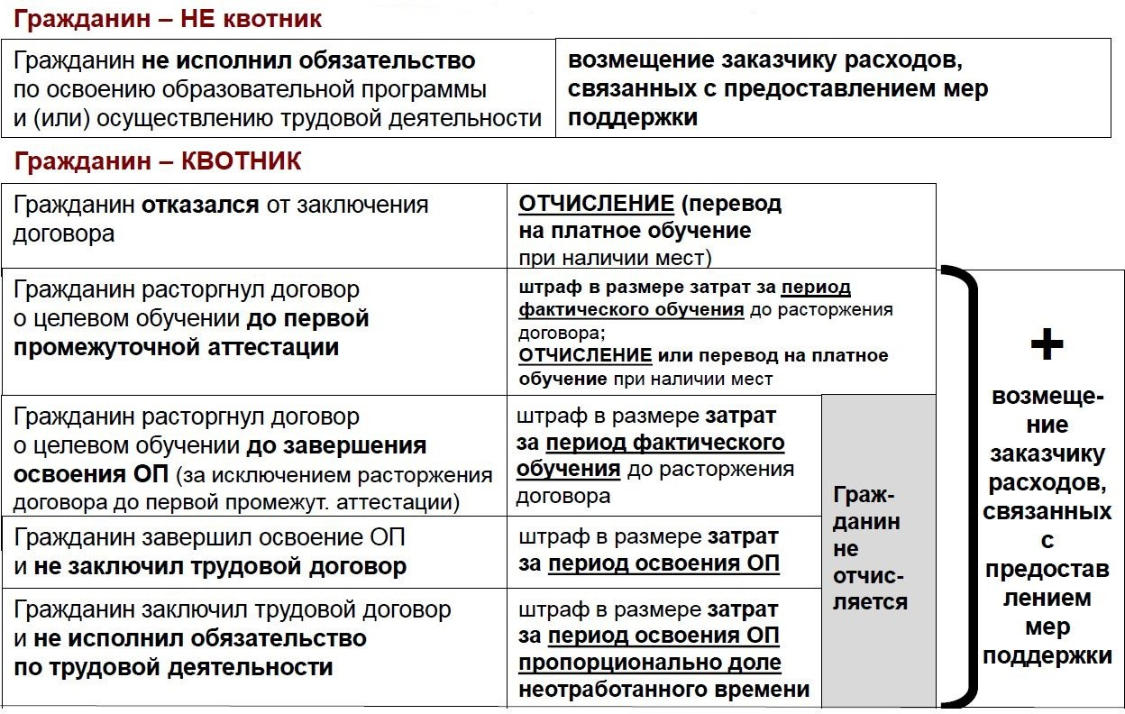
ГРАЖДАНИНУ
Санкции

Slide 30


Заключение договора о целевом обучении
Заключение договора о целевом обучении
В электронном виде
В бумажном виде
Заказчик Работодатель ВУЗ (СПО)
Срок заключения договора
(для поступающих)
Гражданин
После издания приказа
о зачислении, но не позднее первого дня обучения
включительно

Slide 31
Не позднее 10 рабочих дней после заключения договора о ЦО гражданин в письменной форме
Заключение договора о целевом обучении
уведомляет ВУЗ (СПО), в котором он обучается или в который принят на обучение,
о заключении договора о ЦО

Slide 32
Заключение договора о целевом обучении
Издание приказа о зачислении для поступающих в пределах квоты
 | ГСГУ, г. Коломна | ГГТУ, г. Орехово-Зуево
Бакалавриат, специалитет | 29 июля
Магистратура | 21 августа | 06 августа
Аспирантура | 23 сентября | -

Slide 33
Заключение договора о целевом обучении
Необходимо сформировать реестр предложений от заказчика и направить в ВУЗ до 20.06.2024 г.
для корректной работы Приемной комиссии и правильного зачисления целевиков, поступающих по квоте

Slide 34
ГСГУ, г. Коломна
Контактные лица
ГГТУ, г. Орехово-Зуево
Ковылина Валерия Юрьевна
начальник отдела развития образования
+7 (496) 610-15-17
+7 (985) 610-53-95
mo_gsgu_devedudep@mosreg.ru mgosgi-cro@mail.ru
(заключение, ведение целевиков, консультация)
Мартынов Дмитрий Витальевич
ответственный секретарь Приемной комиссии
+7 (496) 610-15-48
+7 (925) 573-12-06
mo_gsgu_admission@mosreg.ru (по вопросам поступления)
Данилова Ольга Леонидовна начальник учебно-методического управления
Ерастова Надежда Борисовна ответственный секретарь Приемной комиссии
+7 (499) 955-25-20 (доб.276,158)
pk@ggtu.ru
Любогощинская Светлана Викторовна
заместитель директора РЦПО МО
+7 (499) 955-25-20 (доб.153)
+7 (967) 004-62-44
rcpomo@ggtu.ru
(консультация)

